Slide 1
Дизайн СМИ и брендинг
Южно-Уральский государственный университет
Руководитель «Цифровой кафедры»
Потапова Марина Владимировна
Руководитель ДПП
Лаврова Анна Георгиевна

Slide 2
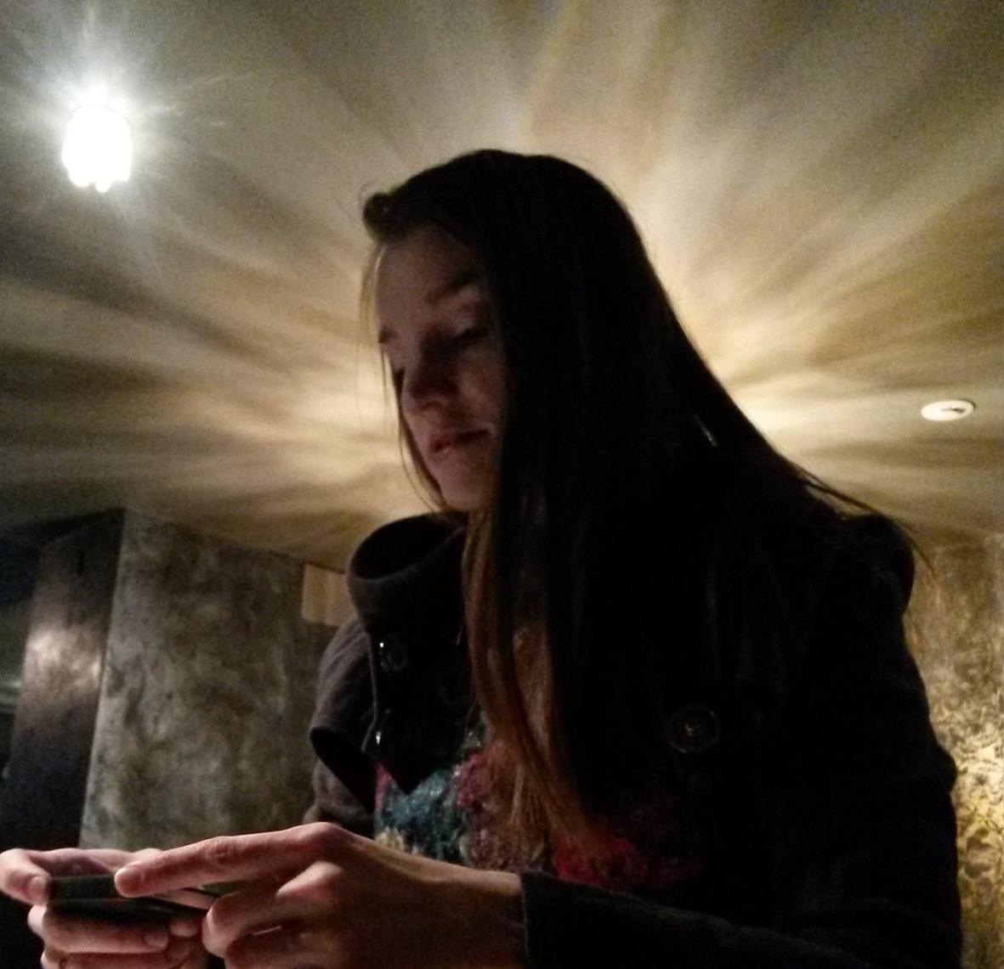
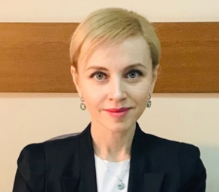
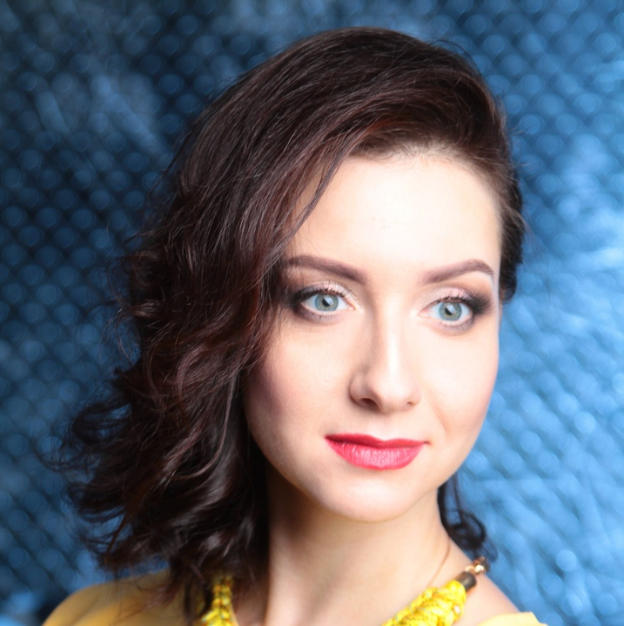
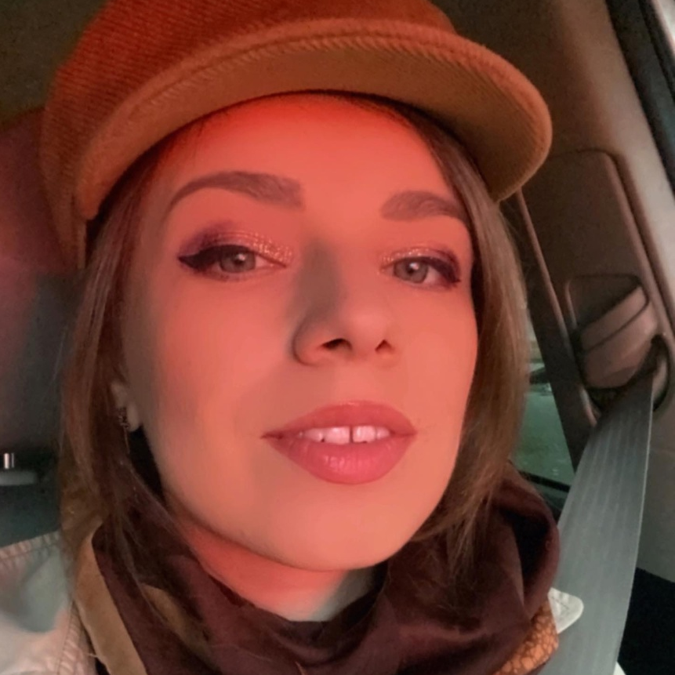
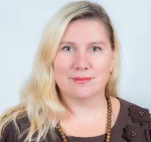
Команда
ФОТО
ФОТО
ФОТО
ФОТО
ФОТО
Лаврова Анна Георгиевна
Череднякова
Анна Борисовна
Преподаватель
модуля 1
Вековцева
Татьяна Александровна
Преподаватель
модуля 2
Сосновских Елеа Геннадьевна
Преподаватель модуля 3
Бармина Екатерина Александровна
Преподаватель Практики
Краткая справка о привлечённых специалистах к реализации программы:
К работе в программе привлечены Бармина Екатерина Елаександровна, практикующий бренд-менеджер, видео-мейкер, креатор и медиа-дизайнер, преподаватель обуччающего центра ”Арта”, Челябинск, опыт работы в бренд-менеджменте СМИ более 8 лет
Вековцева Татьяна Александровна, является практикующим дизайнером, опыт работы в различных проектах более 20 лет, кандидат искусствоведения, член Союза дизайнеров России
Сосновских ЕлнаГеннадьевна, доцент, опыт преподавательской деятельности более 10 лет, имеет сформированные цифровые компетенции, свидетельство о дополнительном профессиональном образовании по программе SMM-маркетолог
Череднякова Анна Борисовна, доктор педагогических наук, профессор, стаж работы более 25 лет, более десяти курсов в сфере брендинга
1

Slide 3
Дизайн СМИ и брендинг
Программа состоит из 3 основных модулей:
Бренд-дизайн СМИ и бренд-креатив
Изучаются: верстка цифровых документов, введение в векторную и растровую графику, введние в брнед-дизайн и актуальное программное обеспечение.
Бренд-менеджмент в работе СМИ
Разрабатываются Слоган рекламный, фирменный стиль и его лемнты, бренд-имидж торговой марки. Студенты знакомятся с оценкой стоимости бренда.
Особенности проведения
маркетинговых исследований и разработка
стратегии брендинга СМИ
Студенты знакомятся с качественными и количественными методами сбора информации в маркетинговых исследованиях и самостоятельно проводят исследования по актуальным методикам.
Срок реализации программы - 9 мес.
Возможные формы обучения и режимы занятий:
в группах, очно-заочная, 5 раз в мес.
с применением дистанционных технологий в полном объеме
2

Slide 4
Программа
О программе
Формирование у специалистов IT-сферы цифровых компетенций, необходимых для выполнения профессиональной деятельности в медиасфере, бизнес-сфере, сфере маркетинга и рекламы.
Формирование у IT-специалистов маркетингового мышления, навыков цифрового дизайна
Эффект от программы в рамках региона
- в измеримых показателях
- Рост числа специалистов, имеющих компетенции в IT-сфере и сфере маркетинга на 7%
Рост числа IT-специалистов для медиасферы региона на 10%
Выпуск на рынок региона IT-специалистов с навыками цифрового дизайна (не менее 15 специалистов)
Эффект от программы в рамках отрасли
- в измеримых показателях
- Повышение качества работы IT-специалистов в медиасфере на 20%
На 10% рост числа IT-специалистов, имеющих сформированное маркетинговое мышление
На 5% повышение количества IT-специалистов с навыками цифрового дизайна
3

Slide 5
Вакансии и рынок труда
Будущие ИТ-специальности обучающихся:
Бренд-менеджер;
SMM-специалист;
Дизайнер социальных сетей.
Востребованность специализаций
Количество вакансий в Челябинске - 130 чел. З/П от 55 000р.
Количество вакансий в России - 2117 чел. З/П от 70 000р
4

Slide 6
Компетенции обучающегося
Компетенции студента до обучения
Компетенция 1 Разработка фирменного стиля и дизайна коммуникаций – уровень сформированности 0
Компетенция 2 Разработка дизайна реклама – уровень сформированности 0
Компетенция 3 Проведение исследований конкурентов, выявление спроса целевой ааудитории – уровень сформированности 0
Компетенции студента после обучения
Компетенция 1 Разработка фирменного стиля и дизайна коммуникаций – уровень сформированности 1
Компетенция 2 Разработка дизайна реклама – уровень сформированности 1
Компетенция 3 Проведение исследований конкурентов, выявление спроса целевой аудитории – уровень сформированности 1
5

Slide 7
Участие индустрии в программе
ФОТО
Бармина Екатерина Александровна
практикующий бренд-менеджер, контент-мейкер, креатор и медиа-дизайнер, преподаватель курсов в обучающем центре “Арта” Челябинск, опыт работы в бренд-менеджменте СМИ более 8 лет, совладелец агентства.
Руководитель практики
Рецензии на программы
Рецензия 1 от А.В. Валик
«…при подготовке дисциплин комплексно сочетается формирование компетенций у слушателей, позволяющих первоначально проводить аналитическую работу… Тщательно прорабатываются основы для формирования креативного мышления».
Рецензия 2 от Б.В. Степанова
«При изучении дисциплин предполагается синтез нескольких видов деятельности… Программа снабжена кейсами, позволяющими реализовать проектный подход в подготовке слушателей и погрузить их в бизнес-среду медиа».
Как будет проходить практика
Обучающий центр «АРТА» Челябинск
Задачи, которые предстоит решать:
- Разработка фирменного стиля проектов Обучающего центра
- Работа над дизайном рекламы проектов “Арты”
Проведение маркетингового исследования перед внедрением проектов и после из реализации
Анализ проектов конкурирующих центров
6

